Slide 1
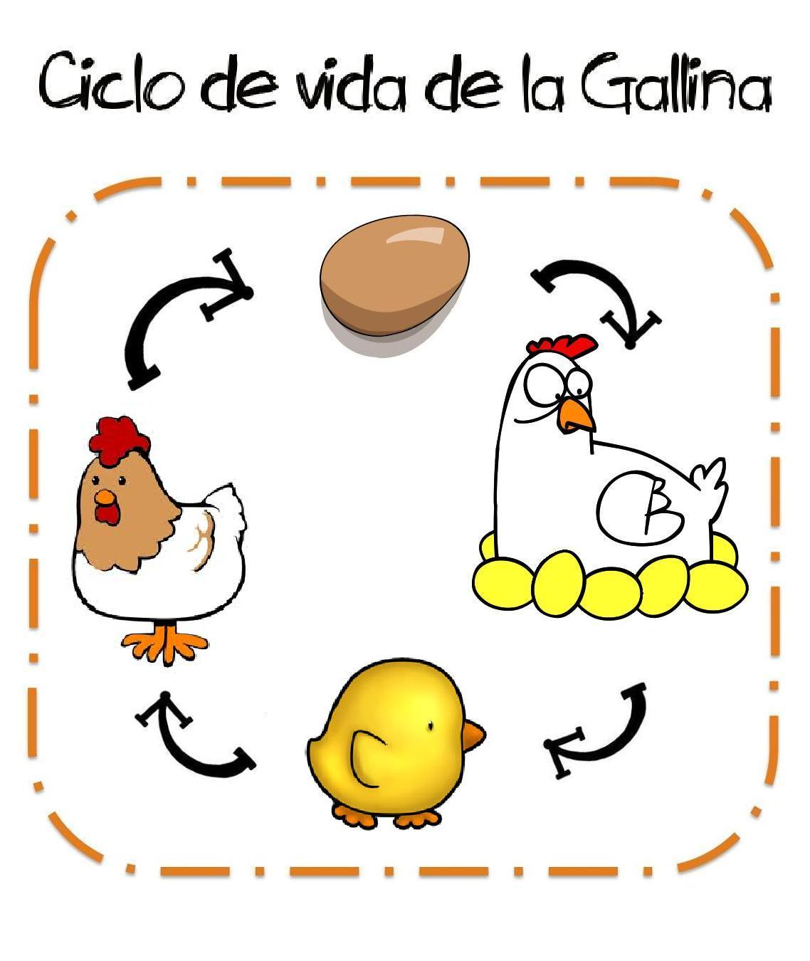

Slide 2
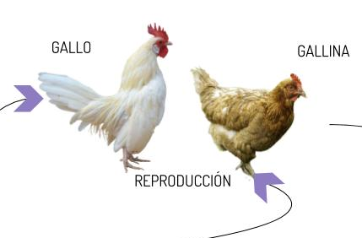
1. La gallina y el gallo se juntan para tener crias (se aparean)

Slide 3
2. La gallina pone los huevos y los incuba durante 21 dias.

Slide 4
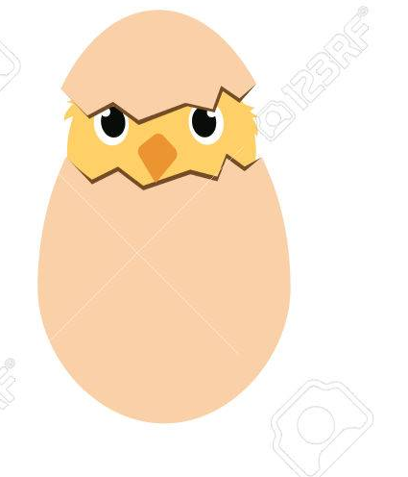
3. El huevo eclosiona y sale el pollito.

Slide 5
4. El pollito crece y se hace una gallina adulta.

Slide 6
Pon en orden el ciclo de la gallina
El pollito crece y se hace una gallina adulta.
La gallina pone los huevos y los incuba durante 21 dias.
El huevo eclosiona y sale el pollito.
La gallina y el gallo se juntan para tener crias (se aparean)

